Slide 1
PHP基础
UI视觉设计师
更具行业竞争力 更高薪酬 更好的职业进阶发展

Slide 2
课程大纲
1.php简介
2.php概述与名词解释
3.php常见数据类型
4.php运算符
5.php流程控制语句
6.php函数
7.php类与对象
UI视觉设计师
更具行业竞争力 更高薪酬 更好的职业进阶发展

Slide 3



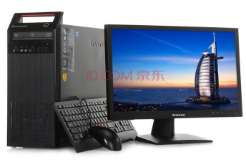
客户端
浏览器、app、应用软件
UI视觉设计师
更具行业竞争力 更高薪酬 更好的职业进阶发展

Slide 4

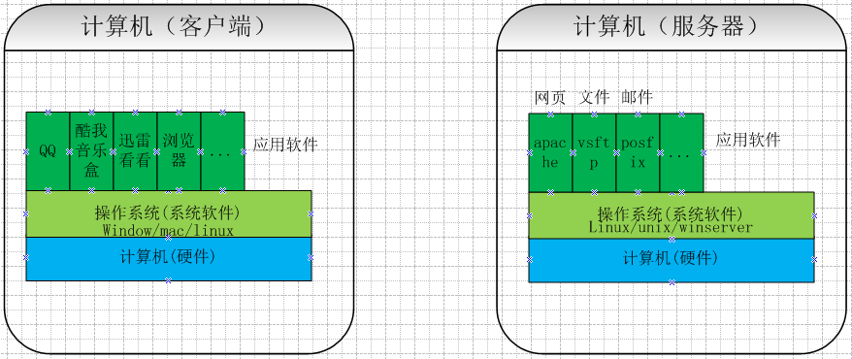
客户端与服务器
开发好的网页放在那里？
通过浏览器查看一个网页，使用调试工具查看页面信息
客户端与服务器对比
UI视觉设计师
更具行业竞争力 更高薪酬 更好的职业进阶发展

Slide 5

网络相关概念
IP地址
域名
端口
DNS
UI视觉设计师
更具行业竞争力 更高薪酬 更好的职业进阶发展

Slide 6



通信协议
张三与李四
程序员与计算机
客户端与服务器
UI视觉设计师
更具行业竞争力 更高薪酬 更好的职业进阶发展

Slide 7
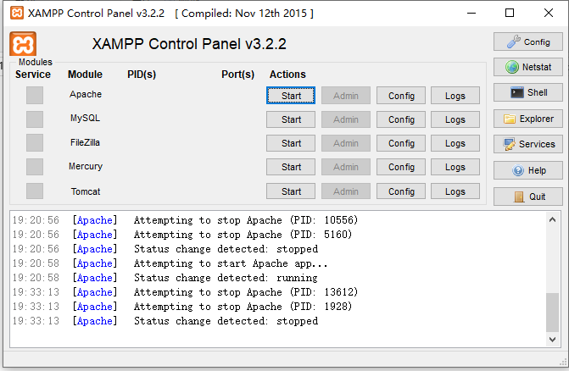
服务器环境配置
安装xampp
安装环境介绍
UI视觉设计师
更具行业竞争力 更高薪酬 更好的职业进阶发展

Slide 8
PHP基础语法
php标记：当php开始解析一个文件时，会寻找起始和结束标记，也就是 <?php 和 ?>。
分隔符号：php 需要在每个语句后用分号；结束指令，需要注意的是必须采用英文输出。
注释方法：php的注释虽然支持c、c++、unix shell风格等的注释方法，
但我们仍然保持在js中的注释风格即可，其余注释方法暂且不提。
输出方法：echo命令表示输出，而写在echo后面的代码能够直接被显示出来。
UI视觉设计师
更具行业竞争力 更高薪酬 更好的职业进阶发展

Slide 9
PHP变量
描述：变量是其所表示的值可以发生改变的量，
在php中的变量用一个美元符号后面跟变量名来表示。
语法：$变量名
规则：变量名与php 中其它的标签一样遵循相同的规则。
一个有效的变量名由字母或下划线开头，后面跟上任意数量的字母，数字，或下划线。
        注意：
        a.php中变量名是大小写敏感的
b.php中变量可以直接在写出变量名后直接使用，而不需要js中的“声明赋值”过程。
例子：
$var = ‘frank’;
$Var = ‘iwen’;
echo “$var, $Var”; // 输出 “frank, iwen”
UI视觉设计师
更具行业竞争力 更高薪酬 更好的职业进阶发展

Slide 10
PHP常见数据类型
php中的数据类型相较于js多了很多中，但其中相当一部分对于我们来说鲜少用到。因此我们只在这为大家介绍常见的几种数据类型。
(1)布尔类型：Boolean
(2)整数类型：Integer
(3)浮点类型：Float
(4)字符类型：String
(5)数组类型：Array
(6)对象类型：Object
(7)空值类型：NULL
介绍数据类型之前，为大家提供两个方法来判别变量的数据类型：
var_dump(变量|表达式)：函数用来查看表达式的值和归属类型。
gettype(变量|表达式) ：函数用来查看变量或表达式的类型。
UI视觉设计师
更具行业竞争力 更高薪酬 更好的职业进阶发展

Slide 11
1)布尔类型Boolean
描述：boolean是最简单值类型，用来表示表达式的真值。
语法：一般使用TRUE或FALSE常量来指定布尔值，两者均不区分大小写
注意：
a.可以使用(bool)或(boolean)强制转换修饰符，
来对非布尔值类型的变量或表达式进行强制类型转换。
b.当转换为布尔值类型时，以下值被认为是FALSE
        布尔值 FALSE 本身
        整型值 0（零）
        浮点型值 0.0（零）
        空字符串，以及字符串 "0"
        不包括任何元素的数组
        特殊类型 NULL（包括尚未赋值的变量）
        c.所有其它值都被认为是 TRUE（包括任何资源 和 NAN）
        强调：
        -1 和其它非零值（不论正负）一样，被认为是 TRUE
UI视觉设计师
更具行业竞争力 更高薪酬 更好的职业进阶发展

Slide 12
2)整数类型Integer
描述：整数指的是集合 ℤ = {..., -2, -1, 0, 1, 2, ...} 中的某个数
语法：
a.整型值可以使用十进制，十六进制，八进制或二进制表示，
前面可以加上可选的符号（- 或者 +）。
b.二进制表达的 integer 自 PHP 5.4.0 起可用。
c.要使用八进制表达，数字前必须加上 0（零）。
要使用十六进制表达，数字前必须加上 0x。
要使用二进制表达，数字前必须加上 0b。
注意：
a. PHP7以前的版本,如果向八进制数传递了一个非法数字（即 8 或 9），
则后面其余数字会被忽略。PHP7以后,会产生 Parse Error错误
b. PHP 中没有整除的运算符。1/2 产生出 float 0.5。
c.使用(int)或(integer)方法对非整型变量或表达式进行强制类型转换
        强调：
        绝不要将未知的分数强制转换为 integer，这样有时会导致不可预料的结果。
UI视觉设计师
更具行业竞争力 更高薪酬 更好的职业进阶发展

Slide 13
3)浮点类型Float
描述：浮点类型，又被称为浮点数Float或者双精度数double或者实数real。
语法：可以通过一下任何一种类型来定义
$a = 1.234;
$b = 1.2e3;
$c = 7E-10;
注意：
a.永远不要直接比较两个浮点数的大小，因为这样没有任何意义
b.如果必须比较浮点数大小，则可以采用【epsilon】机器极小值方式进行比较。
c.NAN表示数学上无法用浮点数具体描述出的数字，
和true之外的任何值进行松散或严格比较的结果都会是false。
        强调：
        由于 NAN 代表着任何不同值，不应拿 NAN 去和其它值进行比较，包括其自身 。
UI视觉设计师
更具行业竞争力 更高薪酬 更好的职业进阶发展

Slide 14
4)字符串类型String
描述：字符类型也叫字符串类型，是由一系列字符构成。
其中每一个字符等同于一个字节，因此php中只能支持256字符集，
也正因为这样其不支持Unicode。
语法：php中字符串有两种定义语法，单引号和双引号定义。
注意：
a.php字符串中使用转义字符\来描述容易引起歧义的内容
b.php对双引号定义的字符串中的变量可以进行内容解析，而单引号则不行。
c.php字符串允许多行定义，但会忽略多余的空格和换行。
d.php中字符串拼接采用.点运算符实现！不是+加号！！！！！！！
        例子：
        $frank = '张先森';
        echo 'my name is $frank'."<br/>";
        echo "my name is $frank";
UI视觉设计师
更具行业竞争力 更高薪酬 更好的职业进阶发展

Slide 15
5)数组类型Array
描述：php中的数组实际上一个有序映射，映射就是把keys关联到values上的类型。
语法：
array( key => value , ... )
// 键（key）可是是一个整数 integer 或字符串 string
// 值（value）可以是任意类型的值 。
自php5.4起，可以直接通过短数组定义方式[]来替代array()。
注意：
a.php中echo仅用来输出简单值，而复杂数据类型则需要通过print_r()函数来输出
b.php中的数组实际上更相似与js中的对象结构。
c.php中数组的读取和赋值可以通过数组名[键名]方式来读写。
d.php中数组的长度读取通过count()函数实现
e.php中数组内部添加原本并不存在的key值，不会补齐之间的差值，
而是仅添加当前新输入的key值。例：$arr[100] = 100.并不会为数组添加100个元素
例子：
        print_r($frank = ['11','22','33']);
UI视觉设计师
更具行业竞争力 更高薪酬 更好的职业进阶发展

Slide 16
Foreach遍历数组
描述：foreach 语法结构提供了遍历数组的简单方式，foreach 仅能够应用于数组和对象。
如果尝试应用于其他数据类型的变量，或者未初始化的变量将发出错误信息。
语法：
foreach (array_expression as $value) { statement }
或者
foreach (array_expression as $key => $value) { statement }
例子：
        $arr = [1,2,3,4,5];
        foreach ($arr as $index => $value) {
        echo '$arr['.$index.']:'.$value."<br/>";
        }
UI视觉设计师
更具行业竞争力 更高薪酬 更好的职业进阶发展

Slide 17
预定义变量
form表单获取
$_GET[‘’]
$_POST[‘’]
UI视觉设计师
更具行业竞争力 更高薪酬 更好的职业进阶发展

